Slide 1






DIGITAL TALENT SCHOLARSHIP
2019
digitalent.kominfo.go.id

Slide 2
Program Fresh Graduate Academy Digital Talent Schoolarship 2019 | Machine Learning
Pendahuluan Pemro-graman Python
Nama Pembicara dan Gelar

Slide 3
Program Pertama
Bagian 1
Notes:
Bagian 1
Program Pertama

Slide 4
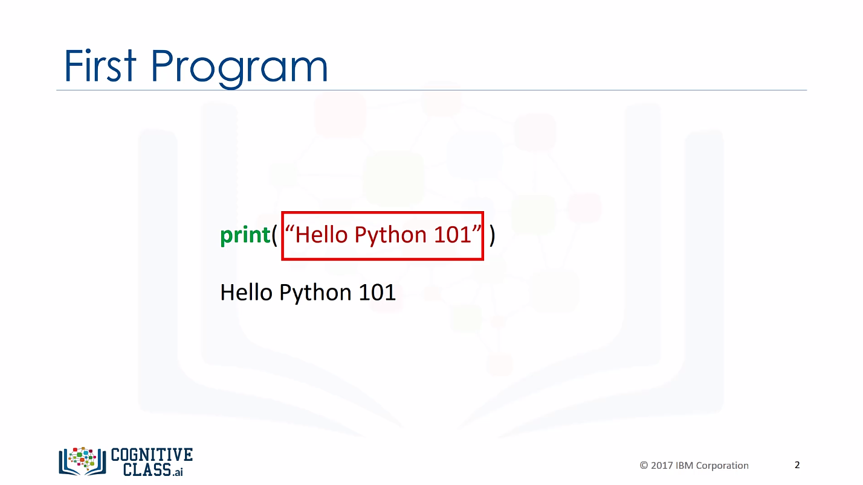
Program Pertama
Perintah “print” pada Python
Digunakan untuk mencetak (menghasilkan output program) berupa string yang berada diantara tanda petik dua (“…”) atau tanda petik satu (‘…’)
Kode program pada Python untuk mencetak string dengan “print”
Output dari kode program diatas adalah:
Notes:
Program Pertama
Perintah “print” digunakan untuk mencetak (menghasilkan output) program berupa string yang berada diantara tanda petik dua (“…”) atau tanda petik satu (‘…’)
Contoh kode program sederhana:
Print (“Hello Python 101”)
Output dari kode program tersebut adalah:
Hello Python 101

Slide 5
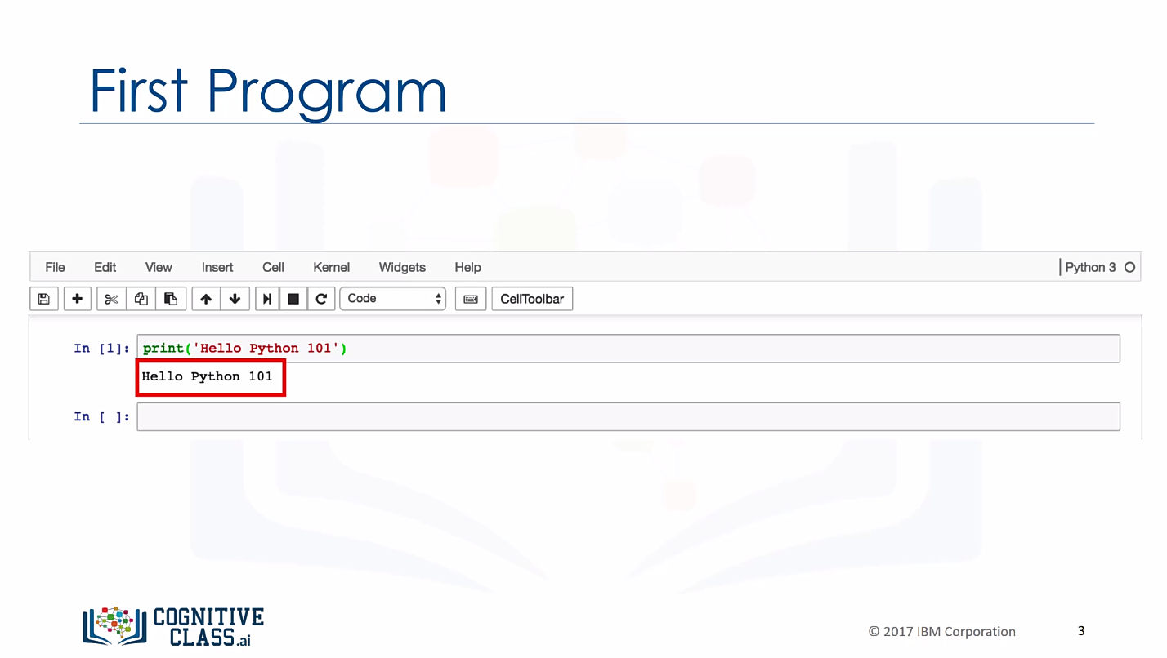
Program Pertama
Jupiter Notebook
Tampilan berikut adalah jupiter notebook yang dapat digunakan untuk mengetikkan kode program Python
Tombol menjalankan kode program
2
Cell untuk mengetikkan kode program
1
Output kode program setelah dijalankan
3
Notes:
Jupiter Notebook adalah salah satu aplikasi yang dapat digunakan untuk membuat kode program dengan Python.
Tampilan dari Jupiter notebook tampak pada gambar.
Berdasarkan gambar:
Nomer 1, adalah cell dimana kode program diketikkan.
Nomer 2, adalah tombol “run” yang digunakan untuk menjalankan kode program yang sudah diketikkan pada cell.
Nomer 3, adalah tempat menampilkan output setelah kode program dijalankan.

Slide 6
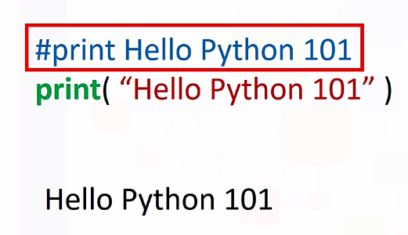
Program Pertama
“Komentar” pada kode Python
Komentar dapat ditambahkan pada saat menuliskan kode program Python.
Komentar ini tidak akan dieksekusi pada saat kode program dijalankan.
Komentar dituliskan dengan didahului oleh tanda pagar /sharp (#)
Komentar, tidak dieksekusi pada saat kode program dijalankan
Kode program
Output program
Notes:
“Komentar” pada kode Python
Komentar dapat ditambahkan pada saat menuliskan kode program Python.
Komentar ini tidak akan dieksekusi pada saat kode program dijalankan.
Komentar dituliskan dengan didahului oleh tanda pagar /sharp (#)

Slide 7
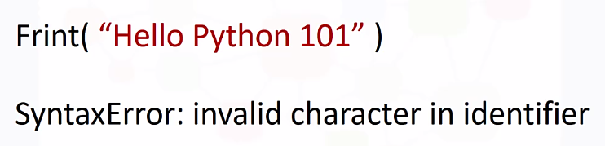
Program Pertama
Contoh kode program yang salah pada sintaks
Perintah yang salah, seharusnya “print”
Pesan yang keluar jika ada kesalahan pada kode program
Notes:
Jika kode program yang diketikan ada kesalahan, maka akan diberikan pesan kesalahan (tampak pada contoh)
Pada contoh:
Kesalahan yang dilakukan adalah: salah menuliskan kata “print” menjadi “frint”
Pesan kesalahan adalah:
SyntaxError: invalid character in identifier

Slide 8
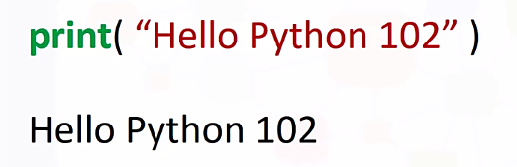
Program Pertama
Contoh kode program yang salah pada semantik
Kesalahan semantik tidak memberikan pesan kesalahan, karena kesalahan semantik adalah kesalahan yang dilakukan pada isi dari string yang menjadi output.
Output yang diinginkan
Kesalahan pada pengetikan string
Tetap memberikan output sesuai dengan string yang diketik
Notes:
Contoh kode program yang salah pada semantik
Kesalahan semantik tidak memberikan pesan kesalahan, karena kesalahan semantik adalah kesalahan yang dilakukan pada isi dari string yang menjadi output.

Slide 9
Tipe Data
Bagian 2
Notes:
Bagian 2
Tipe Data

Slide 10
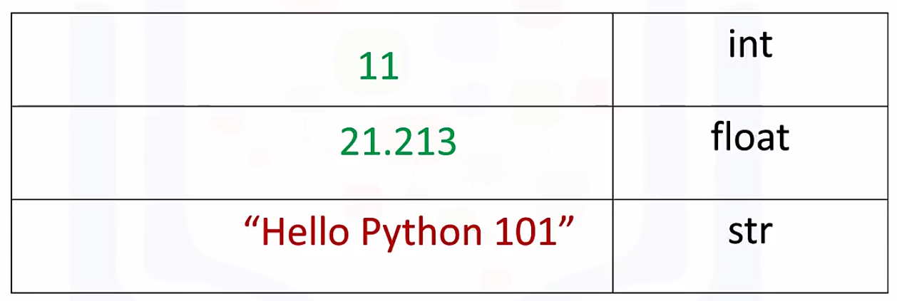
Tipe Data
Notes:
Tipe data
Tipe data sederhana adalah:
Integer adalah bilangan bulat, contoh: 11
Real adalah bilangan pecahan, contoh: 21.213
String adalah untaian karakter, contoh: Hello Python 101

Slide 11
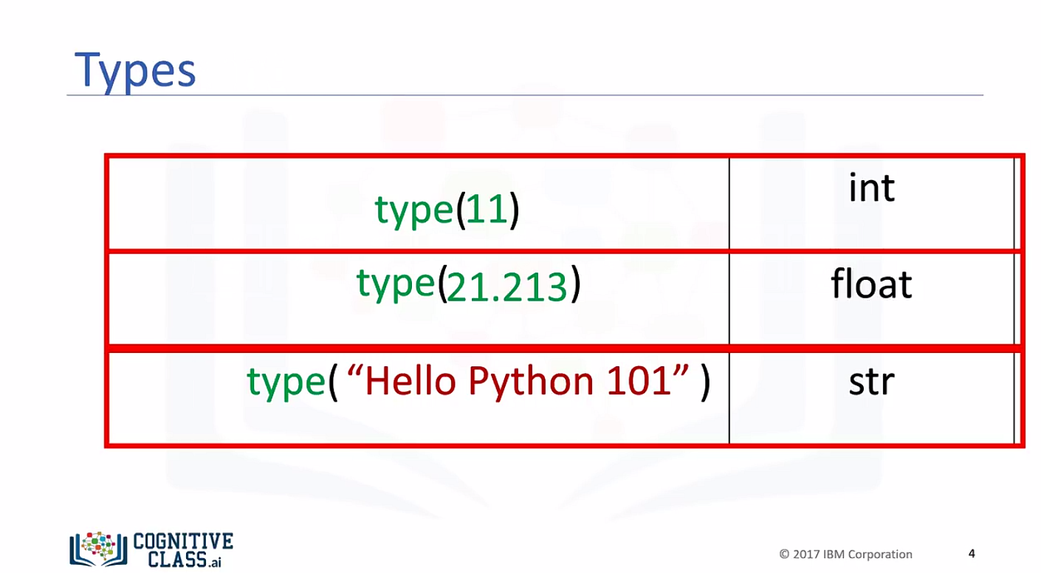
Tipe Data
Penulisan Tipe Data pada Python
Int (11)

Slide 12
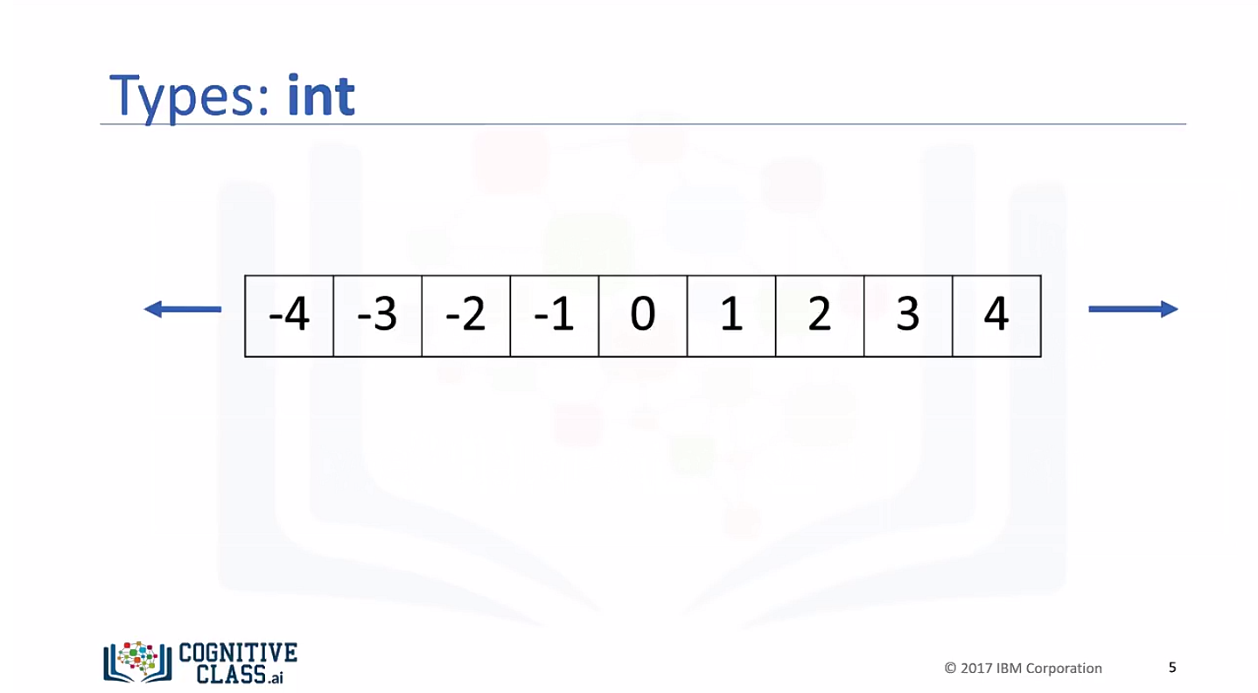
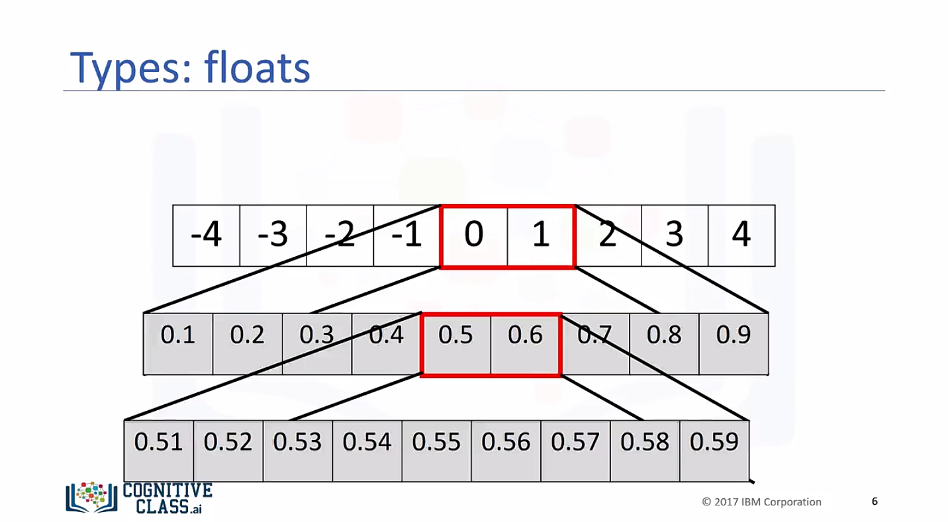
Tipe Data
Tipe Data Integer
Merupakan bilangan bulat negatif maupun positif
Tipe Data Float
Bilangan bentuk bilangan pecahan dapat negatif maupun positif
Notes:
Tipe data integer
Merupakan tipe data untuk bilangan bulat negatif maupun positif.
Tipe data float
Merupakan tipe data untuk bilangan negatif maupun positif dalam bentuk pecahan.
Pada gambar, bilangan float adalah bilangan yang dapat berada diantara bilangan bulat, contoh:
Diantara bilangan bulat 0 dan 1 ada bilangan 0.5, 0.6 dan seterusnya.

Slide 13
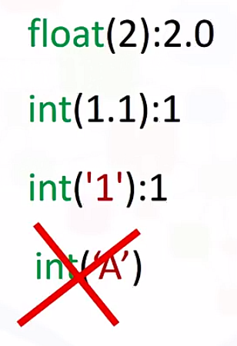
Tipe Data
Type Casting
Pada Python, dapat dilakukan pengubahan tipe data.
Misalkan: tipe data integer akan diubah menjadi tipe data float.
Integer 2 diubah ke tipe Float, menjadi: 2.0
Float 1.1 diubah ke tipe Integer, menjadi: 1
Perlu dingat: perubahan ini mengakibatkan ada nilai yang hilang, yaitu: 0.1
A merupakan karakter, TIDAK DAPAT diubah menjadi integer
Notes:
Type Casting
Merupakan perubahan tipe data yang dapat dilakukan pada Python.
Misalkan:
Data dengan tipe integer akan diubah menjadi bentuk float
Float (2) menjadi 2.0
Int (1.1) menjadi 1
Int (‘1’) menjadi 1
Int (‘A’), TIDAK DAPAT dilakukan karena ‘A’ merupakan suatu karakter
Perlu diingat:
Perubahan tipe data dapat menyebabkan adanya nilai yang hilang
Seperti pada contoh:
Int (1.1) menjadi 1, artinya ada nilai 0.1 yang hilang karena perubahan float menjadi integer

Slide 14
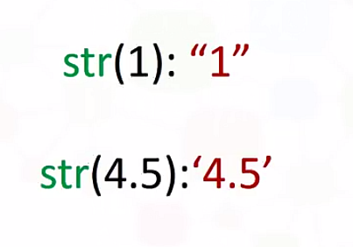
Tipe Data
Type Casting
Pada Python, dapat dilakukan pengubahan tipe data.
Tipe data integer/float dapat diubah menjadi tipe data string.
Float 4.5 diubah ke tipe string, menjadi: ‘4.5’
Notes:
Tipe data integer/float dapat diubah menjadi string.
Pada contoh:
Str (1), artinya integer (1) diubah ke tipe string menjadi ‘1’
Str (4.5), artinya float (4.5) diubah ke tipe string menjadi ‘4.5’

Slide 15
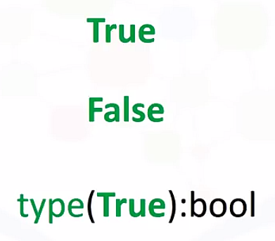
Tipe Data
Tipe Data Boolean
Merupakan tipe data dengan dua keluaran yaitu: True atau False.
Pada Python, tipe data boolean adalah bool.
Notes:
Tipe Data Boolean
Merupakan tipe data dengan 2 keluaran, yaitu: true atau false
Pada python, penulisan:
Type (true) : bool, artinya true merupakan tipe boolean

Slide 16
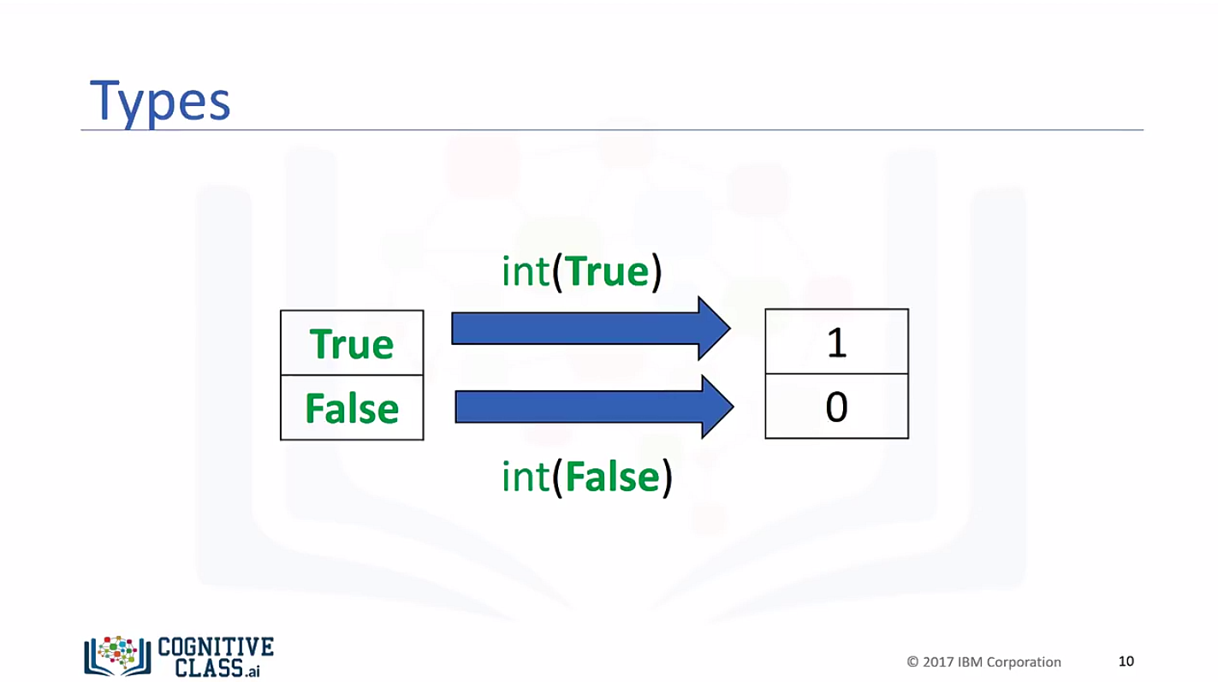
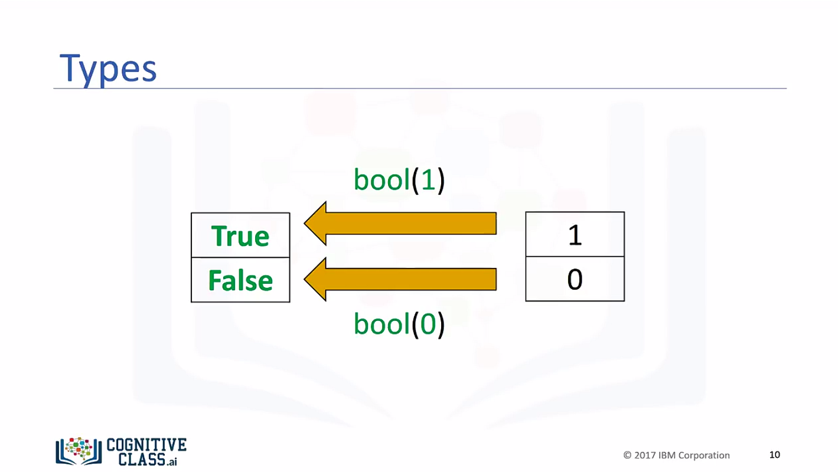
Tipe Data
Tipe Data Boolean
Merupakan tipe data dengan dua keluaran yaitu: True atau False.
Notes:
Tipe data boolean:
Dapat ditulis sebagai berikut:
Int (true), artinya tipe boolean True dalam bentuk integer menjadi 1
Int (false), artinya tipe boolean False dalam bentuk integer menjadi 0
Sebaliknya,
Bool (1), artinya tipe integer 1 dalam bentuk boolean menjadi True
Bool (0), artinya tipe integer 0 dalam bentuk boolean menjadi False

Slide 17
Ekspresi dan Variabel
Bagian 3
Notes:
Bagian 3
Ekspresi dan Variabel

Slide 18
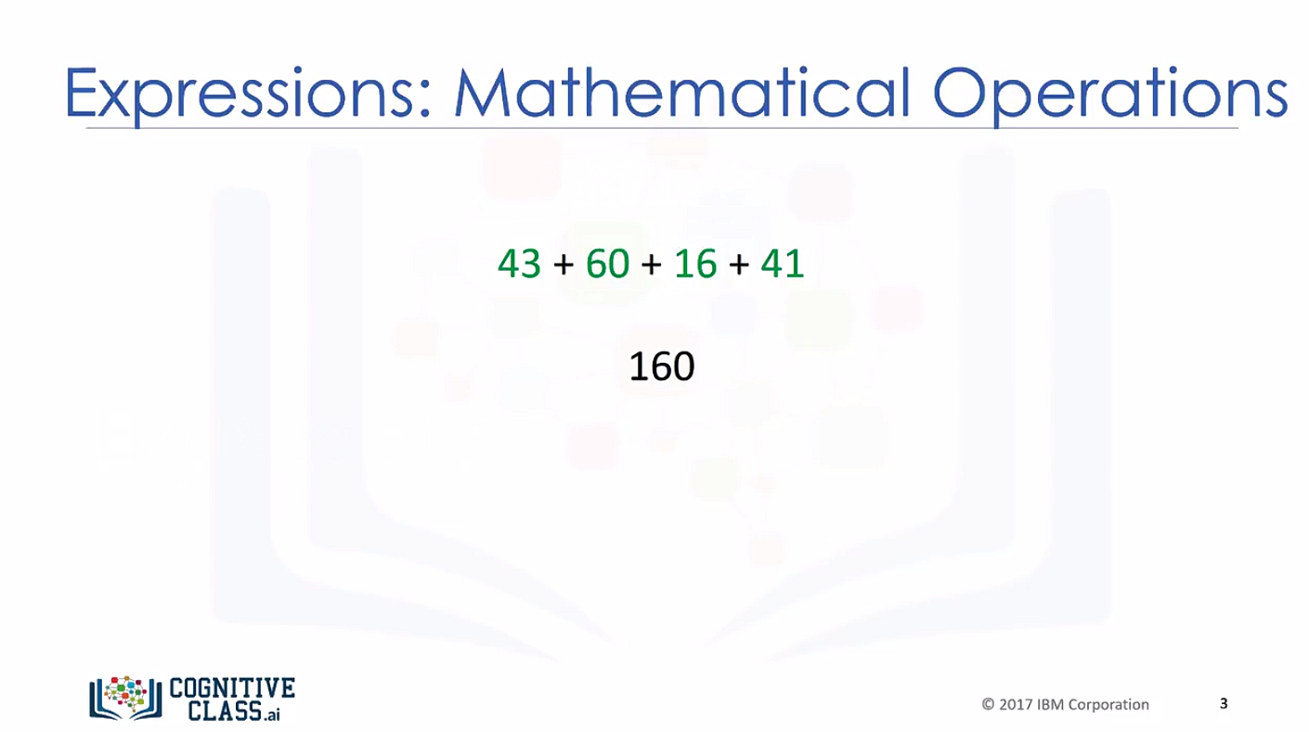
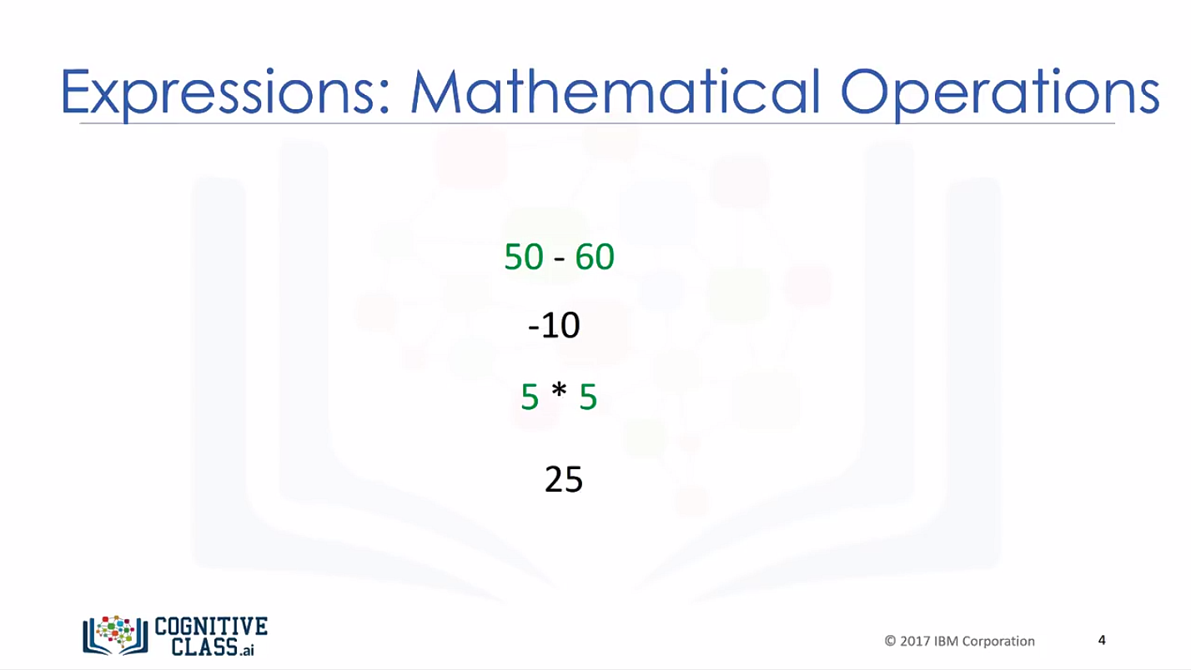
Operasi Matematika
Penjumlahan, Pengurangan, Perkalian
Operasi Penjumlahan (menggunakan tanda +)
Hasil operasi penjumlahan
Operasi Pengurangan
(menggunakan tanda -)
Hasil operasi pengurangan
Operasi Perkalian
(menggunakan tanda *)
Hasil operasi perkalian
Notes:
Operasi Matematika
Operasi matamatika ada untuk melakukan penjumlahan, pengurangan, perkalian.
Operator penjumlahan menggunakan tanda +
Operator pengurangan menggunakan tanda –
Operator perkalian menggunakan tanda asterix *

Slide 19
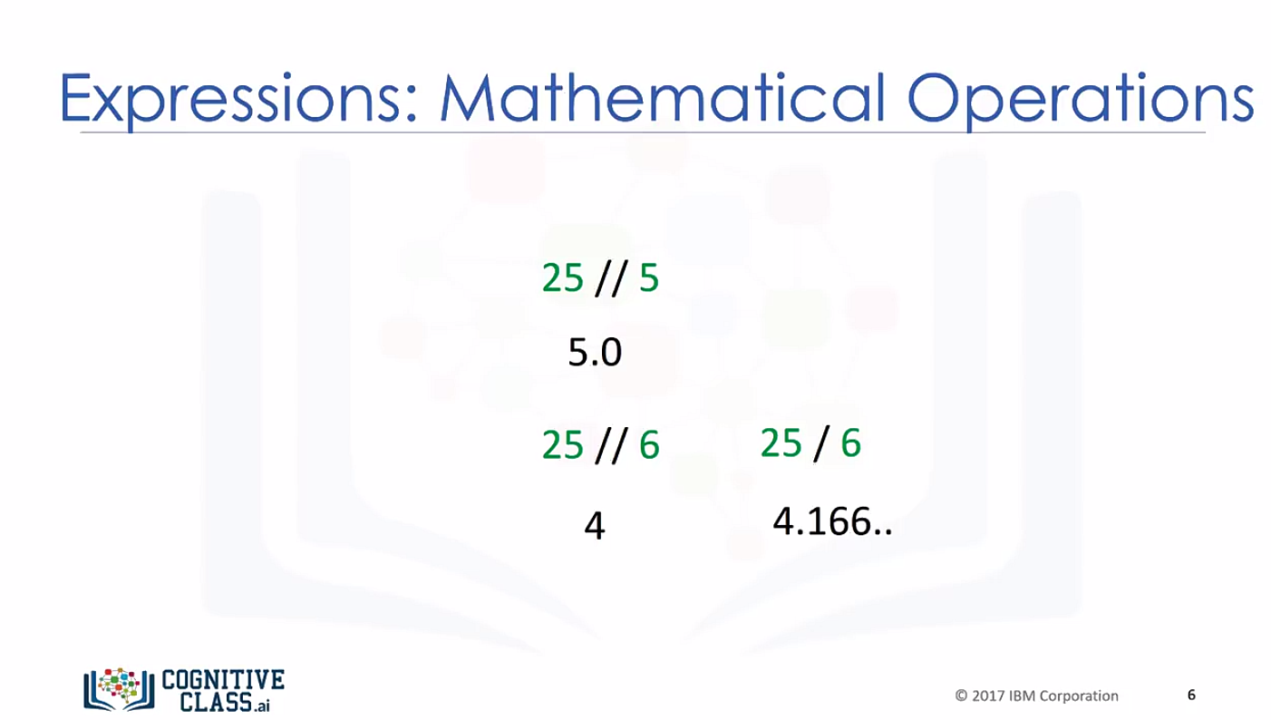
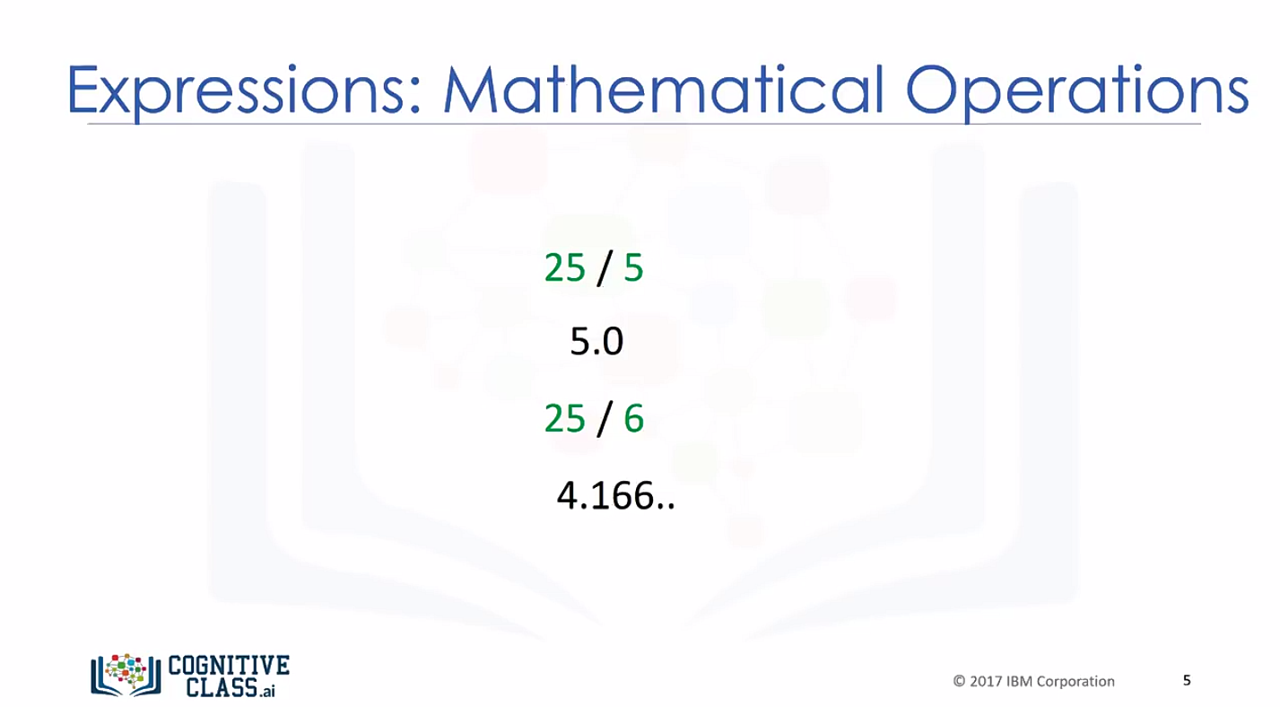
Operasi Matematika
Pembagian
Ada dua cara yaitu:
Pembagian menggunakan tanda satu slash (/) untuk hasil pembagian bilangan pecahan.
Pembagian menggunakan tanda double slash (//) untuk hasil pembagian bilangan bulat.
Hasil bilangan real
Hasil bilangan bulat
Hasil bilangan real
Notes:
Pembagian ada 2 cara:
Dengan menggunakan tanda satu slash (/) untuk hasil pembagian bilangan pecahan (real)
Dengan menggunakan tanda double slash (//) untuk hasil pembagian bilangan bulat (integer)
Pada contoh:
25/5 hasil bagi adalah 5.0
25//6 hasil bagi adalah 4
25/6 hasil bagi adalah 4.166..

Slide 20
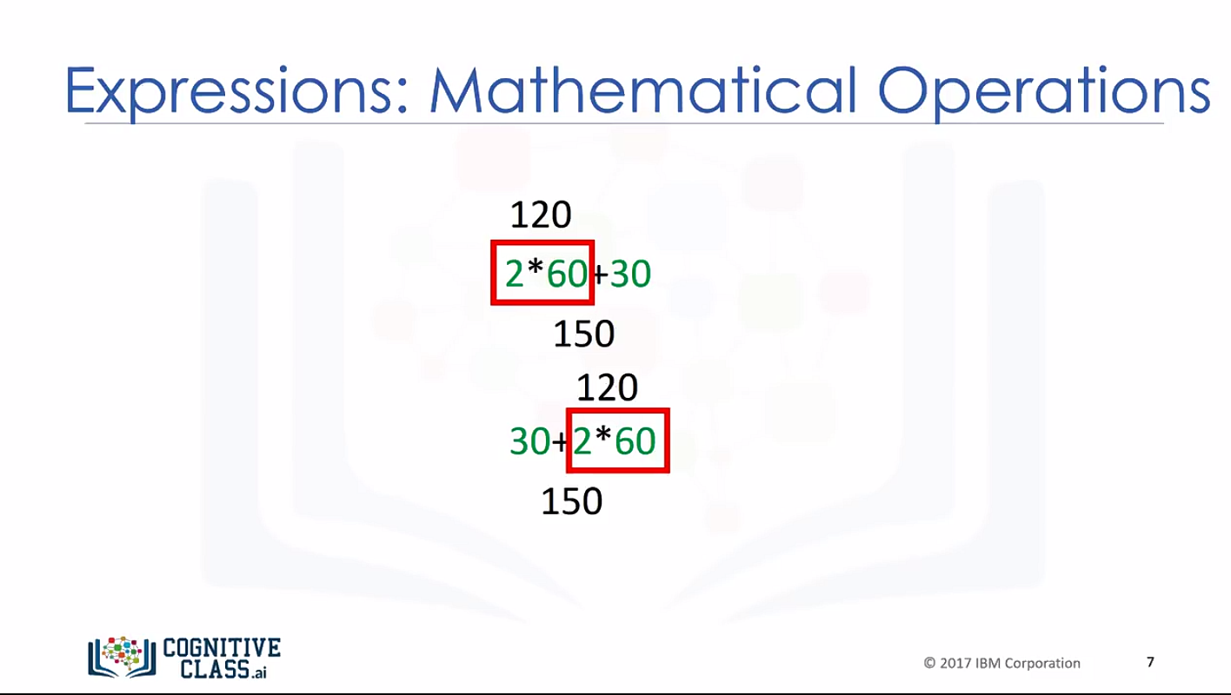
Operasi Matematika
Derajat Operator
Pada operasi matematika, hasil operasi juga memperhatikan derajat operator.
2 * 60 + 30
Kurung
1
Pangkat
2
1
Kali dan Bagi
3
Tambah dan kurang
4
30 + 2 * 60
1
Hasil operasi tetap sama, karena derajat operator
Notes:
Derajat Operator
Pada operasi matematika, derajat operator harus diperhatikan dalam menghasilkan hasil operasi perhitungan.
Berikut ini adalah urutan prioritas operator yang harus dikerjakan lebih dulu:
operasi kurung (…)
operasi pangkat ^
operasi kali * dan operasi bagi /
operasi tambah + dan operasi kurang –
Pada contoh:
Operasi 2 * 60 + 30 = 150
Operasi 30 + 2 * 60 = 150

Slide 21
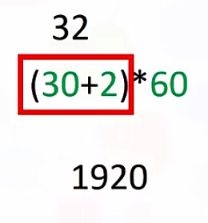
Operasi Matematika
Derajat Operator
Pada operasi matematika, hasil operasi juga memperhatikan derajat operator.
Operasi dalam tanda kurung dikerjakan terlebih dahulu
Hasil didapat dari: 32 * 60
Notes:
Pada operasi matematika, operasi yang berada dalam tanda kurung dikerjakan terlebih dahulu.
Contoh:
(30+2) * 60 = 32 * 60 = 1920

Slide 22
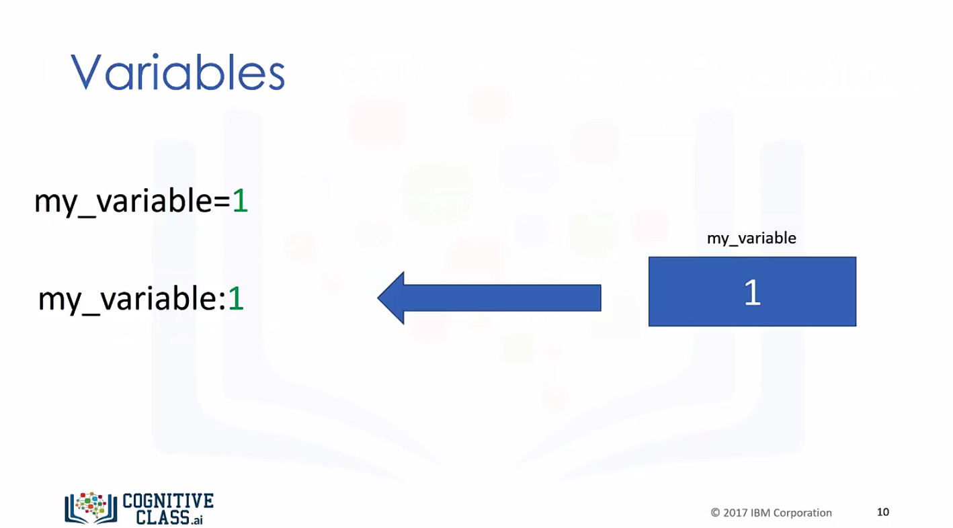
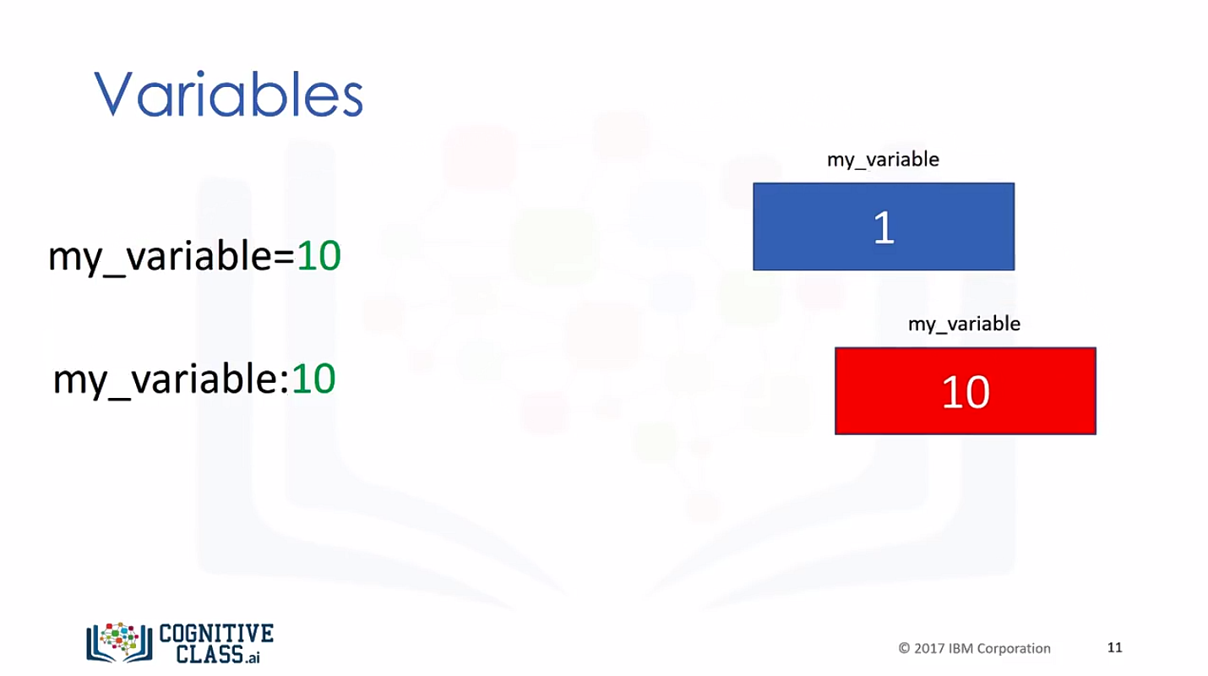
Variabel
Variabel
Merupakan tempat untuk menyimpan nilai
Notes:
Variabel
Merupakan tempat untuk menyimpan nilai.
Contoh:
my_variable = 1
Artinya suatu variabel diberi nama “my_variable” dan akan menyimpan nilai 1.
Kemudian pada variabel “my_variable” diisi dengan nilai 10.
Maka variabel “my_variable” akan memiliki nilai yang baru yaitu 10.

Slide 23
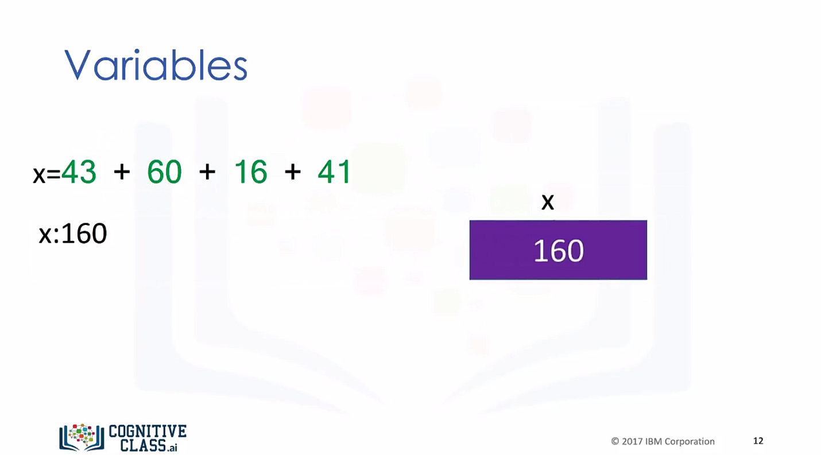
Variabel
Variabel untuk menyimpan hasil operasi matematika
Pada contoh:
Varibel “x” digunakan untuk menyimpan hasil operasi matematika:
43 + 60 + 16 + 41
Maka variabel “x” menyimpan nilai 160
Notes:
Variabel untuk menyimpan hasil operasi matematika
Pada contoh:
Varibel “x” digunakan untuk menyimpan hasil operasi matematika:
43 + 60 + 16 + 41
Maka variabel “x” menyimpan nilai 160

Slide 24
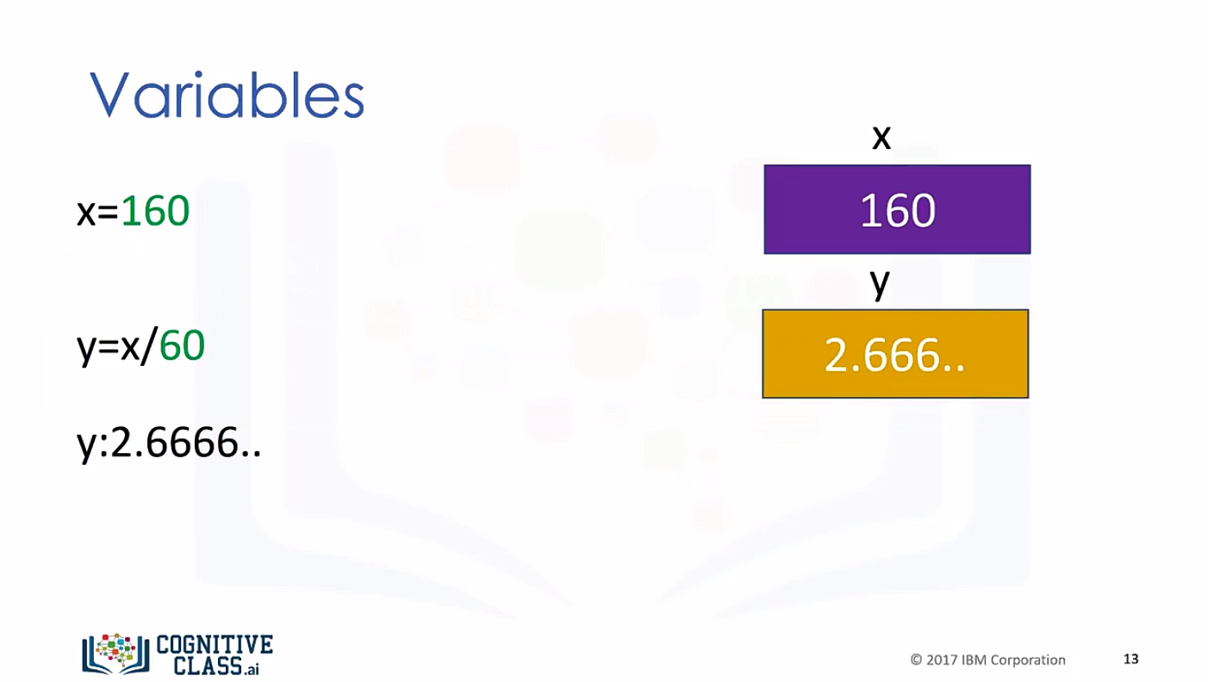
Variabel
Pada contoh:
Variabel “x” berisi nilai 160, dan
Variabel “y” berisi nilai hasil pembagian nilai yang tersimpan di varibel “x” dibagi 60
Notes:
Pada contoh:
Variabel “x” berisi nilai 160, dan
Variabel “y” berisi nilai hasil pembagian nilai yang tersimpan di varibel “x” dibagi 60

Slide 25
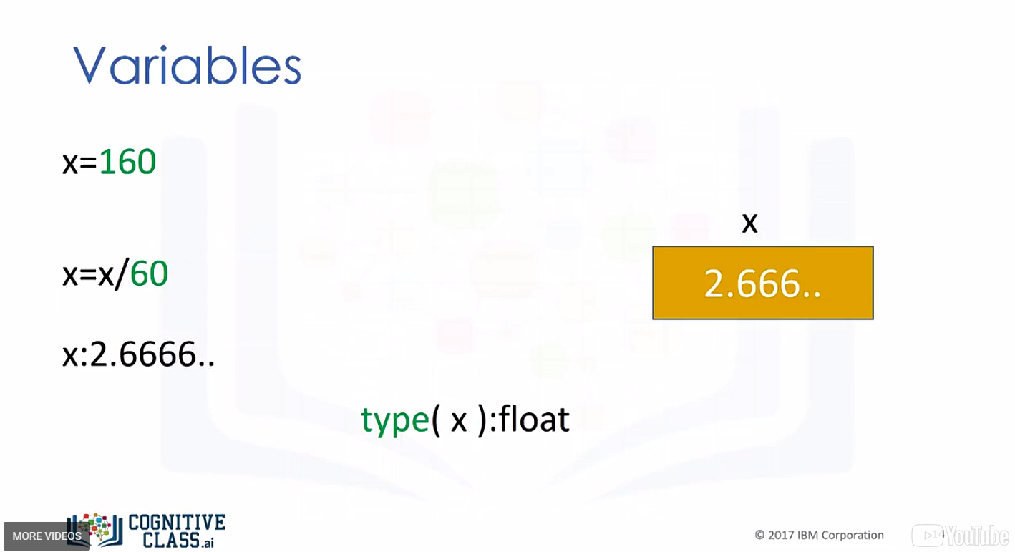
Variabel
Pada contoh:
Variabel “x” menyimpan nilai 160
Kemudian variabel “x” menyimpan hasil operasi matematika x/60
Maka nilai pada variabel “x” yang awalnya adalah 160, menyimpan nilai baru yaitu 2.666…
Notes:
Pada contoh:
Variabel “x” menyimpan nilai 160
Kemudian variabel “x” menyimpan hasil operasi matematika x/60
Maka nilai pada variabel “x” yang awalnya adalah 160, menyimpan nilai baru yaitu 2.666…

Slide 26
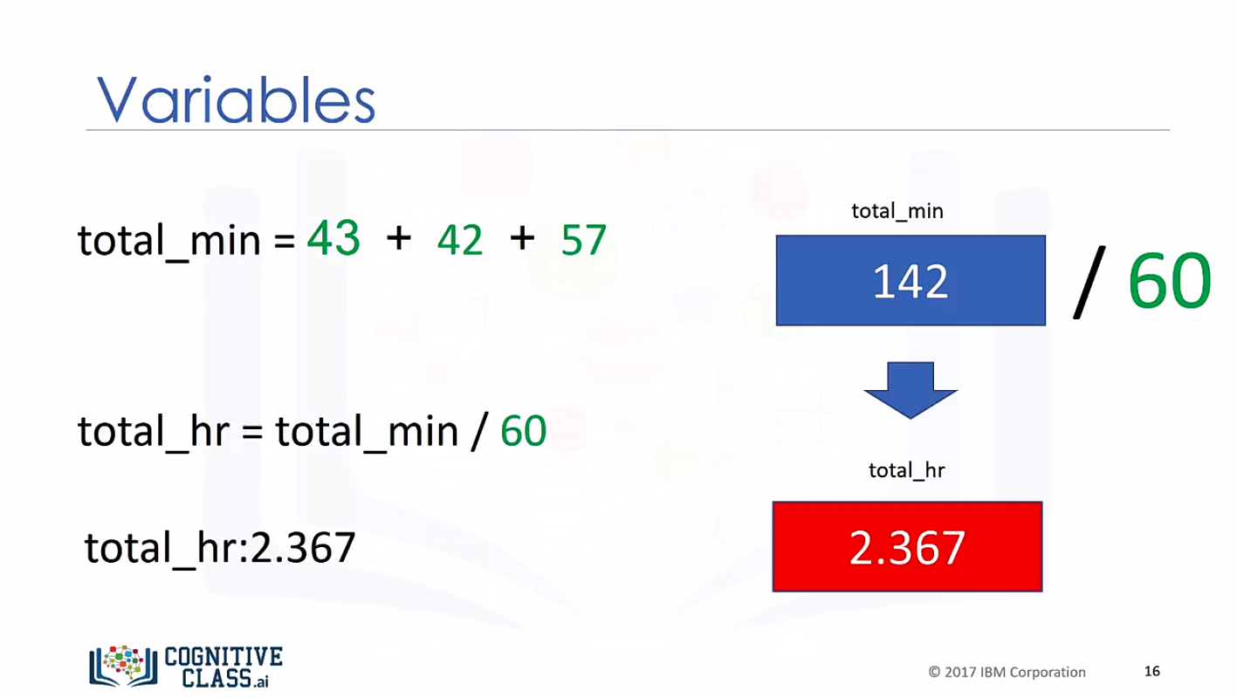
Variabel
Pada contoh:
Variabel “total_min” digunakan untuk menyimpan hasil operasi matematika.
Kemudian nilai pada variabel “total_min” digunakan untuk operasi matematika yang hasilnya tersimpan pada variabel “total_hr”
Notes:
Pada contoh:
Variabel “total_min” digunakan untuk menyimpan hasil operasi matematika.
Kemudian nilai pada variabel “total_min” digunakan untuk operasi matematika yang hasilnya tersimpan pada variabel “total_hr”

Slide 27
Strings
Bagian 4
Notes:
Bagian 4
Strings

Slide 28
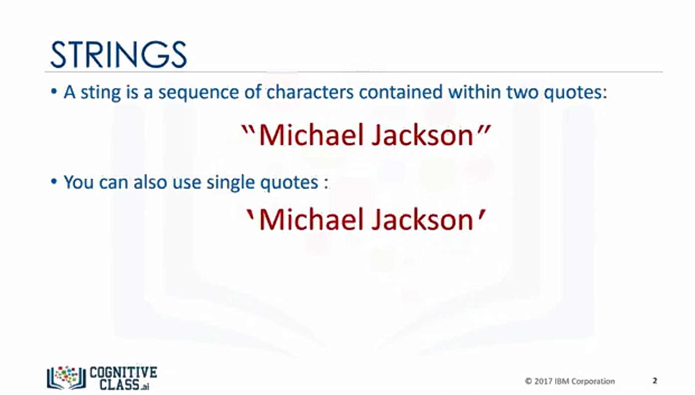
Strings
Pada kode program di Python, string berada diantara tanda kutip dua (“…”) atau berada diantara tanda kutip satu (‘…’)
String yang berada diantara kutip dua
String yang berada diantara kutip satu
Notes:
Strings
Pada kode program di Python, string berada diantara tanda kutip dua (“…”) atau berada diantara tanda kutip satu (‘…’)

Slide 29
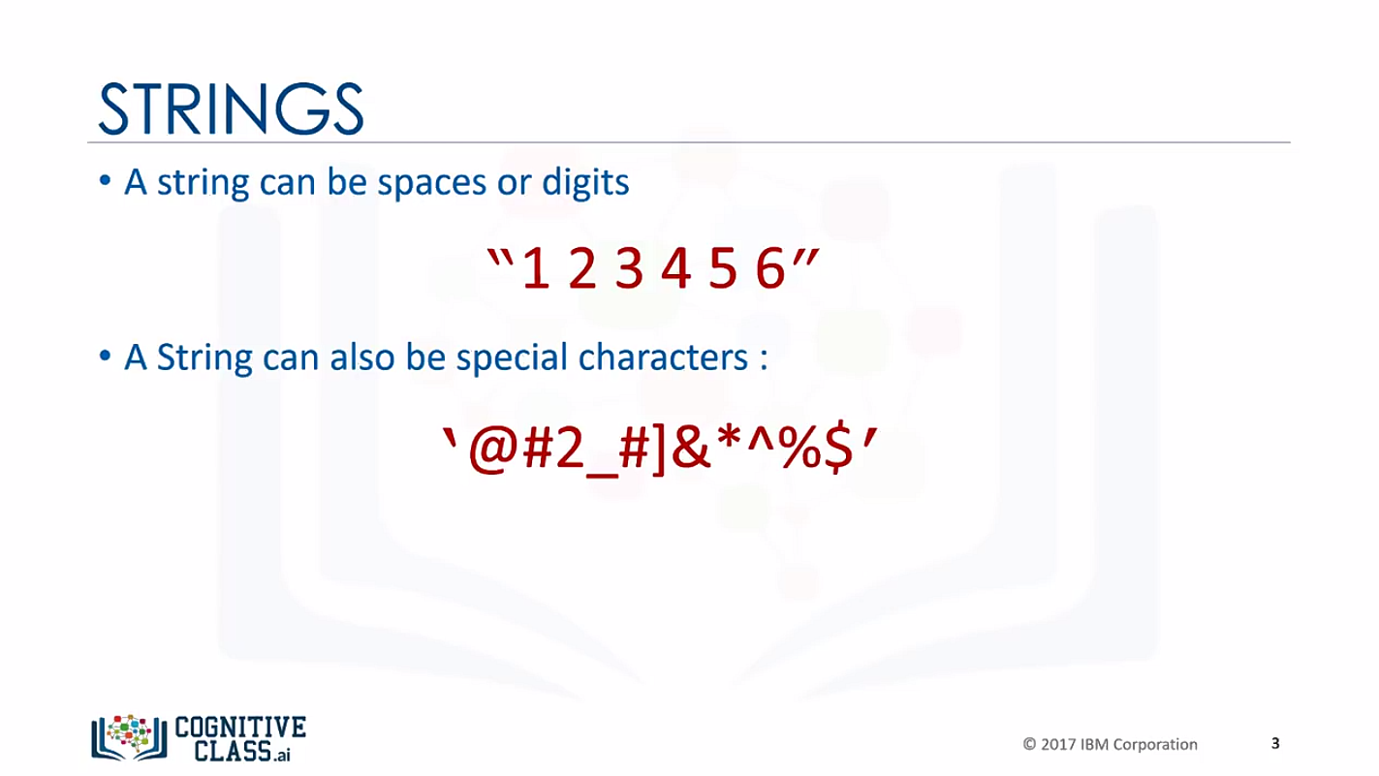
Strings
Strings dapat berupa digit angka dan spasi yang ditullis diantara tanda kutip.
Strings juga dapat berupa karakter khusus yang ditulis diantara tanda kutip.
Notes:
Strings dapat berupa digit angka dan spasi yang ditullis diantara tanda kutip.
“1 2 3 4 5 6”
Strings juga dapat berupa karakter khusus yang ditulis diantara tanda kutip.
‘@#2_#]&*^%$’

Slide 30
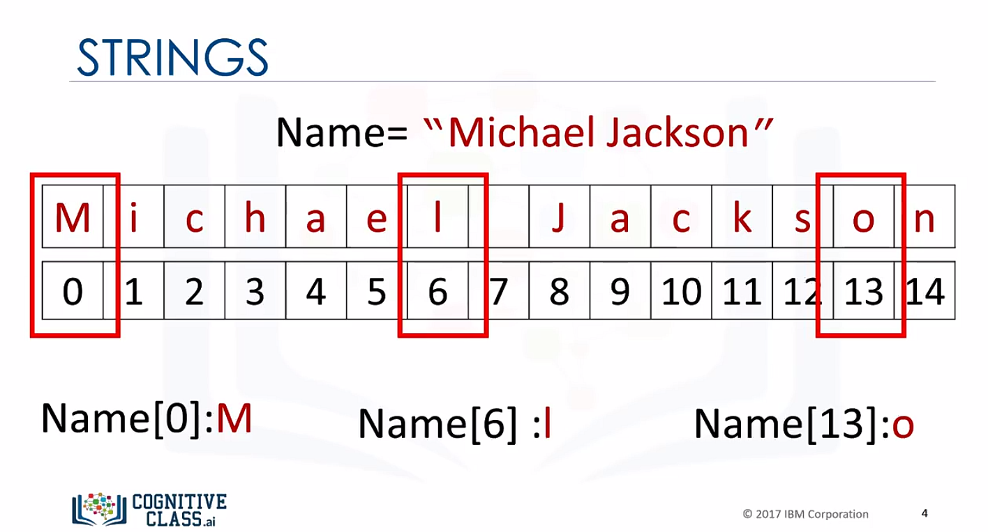
Strings
Indeks strings dimulai dari 0 (nol).
Pada contoh:
Strings “MICHAEL JACKSON” memiliki indeks mulai dari 0 (nol) sampai dengan indeks ke-14
Misal: Name [0] = M
Notes:
Indeks strings dimulai dari 0 (nol).
Pada contoh:
Strings “MICHAEL JACKSON” memiliki indeks mulai dari 0 (nol) sampai dengan indeks ke-14
Misalkan:
Name [0] = M, artinya pada variabel “Name”, indeks ke-0 adalah karakter “M”
Name [6] = I
Name [13] = O

Slide 31
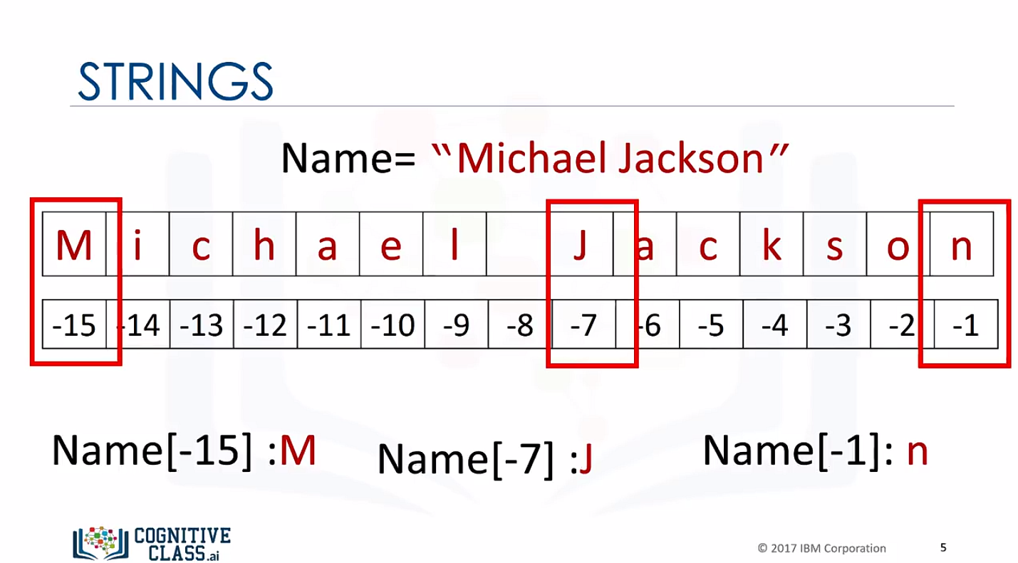
Strings
Indeks pada strings juga dapat dengan menggunakan indeks negatif.
Indeks negatif dimulai dari karakter akhir dari string.
Pada contoh:
Indeks (-1) dimulai dari karakter “n” dan seterusnya.
Notes:
Indeks pada strings juga dapat dengan menggunakan indeks negatif.
Indeks negatif dimulai dari karakter akhir dari string.
Pada contoh:
Indeks (-1) dimulai dari karakter “n” dan seterusnya.
Misalkan:
Name [-15] = M, artinya variabel “Name” dengan indeks (-15) ada pada karakter “M”
Name [-7] = J
Name [-1] = n

Slide 32
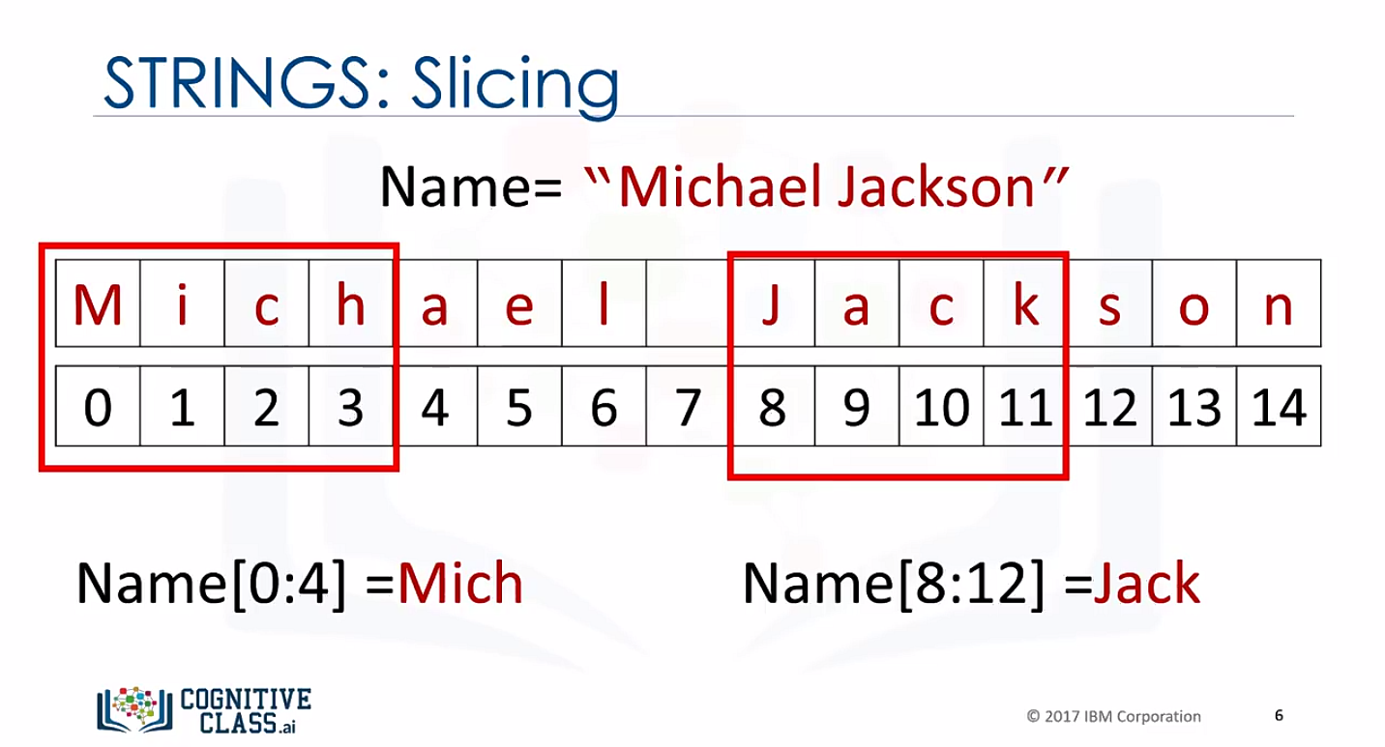
Strings: Pemotongan (Slicing)
Pemotongan strings dapat dilakukan dengan menggunakan indeks.
Pada contoh:
Name [0:4] artinya mengambil karakter mulai dari indeks 0 sampai dengan batas indeks ke-4
Hasil Name [0:4] = Mich
0
1
2
3
4
5
6
7
8
9
10
11
12
13
14
15
Batas indeks
Notes:
Pemotongan (Slicing) pada Strings
Pemotongan (slicing) dapat dilakukan dengan menggunakan indeks.
Pada contoh:
Name [0:4]
Artinya: akan diambil karakter dari strings yang tersimpan di variabel “Name” mulai dari indeks ke- 0 sampai dengan batas indeks ke-4
Batas awal pemotongan strings adalah indeks ke-0 = M
Batas akhir pemotongan strings adalah batas indeks ke-4 = h
Sehingga,
Hasil pemotongan strings Name [0:4] = Mich

Slide 33
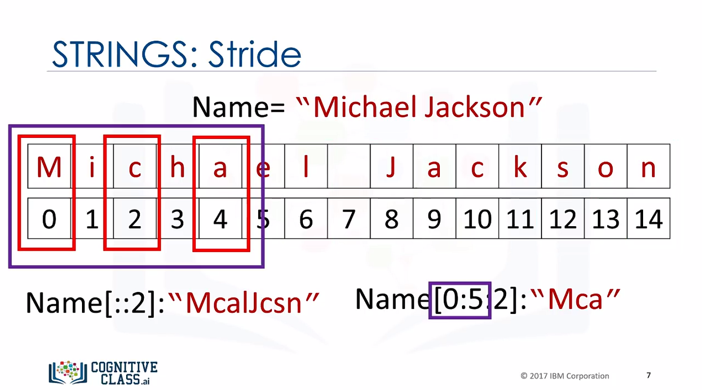
Strings: Pengambilan Karakter dengan Langkah Tertentu (Stride)
Karakter pada suatu strings dapat diambil dengan langkah/kondisi tertentu.
Notes:
Strings: Pengambilan karakter dengan langkah tertentu (Stride)
Karakter pada suatu strings dapat diambil dengan langkah/kondisi tertentu.
Pada contoh:
Variabel Name = “Michael Jackson”
Pengambilan karakter dengan langkah tertentu dituliskan dengan tanda “double titik dua” (::)
Contoh Perintah ke-1:
Name (::2), artinya:
Akan diambil karakter dari strings pada variabel “Name” mulai dari indeks ke-0 dan karakter berikutnya dengan jarak 2 (dua) karakter.
Sehingga hasil dari pengambilan karakter:
Name [::2] = McalJcsn
Contoh perintah ke-2:
Name [0:5:2], artinya:
Mengambil karakter dari strings [::2] dan dimulai dari indeks ke-0 sampai dengan batas indeks ke-5
Sehingga,
Hasil dari pengambilan Name [0:5:2] = Mca

Slide 34
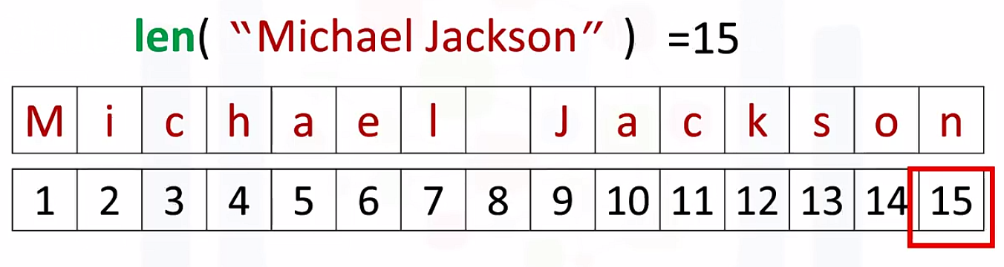
Strings
Panjang/banyak karakter dari strings dapat diketahui dengan menggunakan perintah “LEN”
Notes:
Panjang/banyak karakter dari strings dapat diketahui dengan menggunakan perintah “LEN”
Pada contoh:
Variabel “Name” dengan strings = Michael Jackson
Maka:
Len (“Michael Jackson”) = 15
Harus diingat bahwa perhitungan jumlah karakter berbeda dengan pemberian indeks.
Pada perhitungan jumlah karakter tetap diawali dengan 1 (satu).

Slide 35
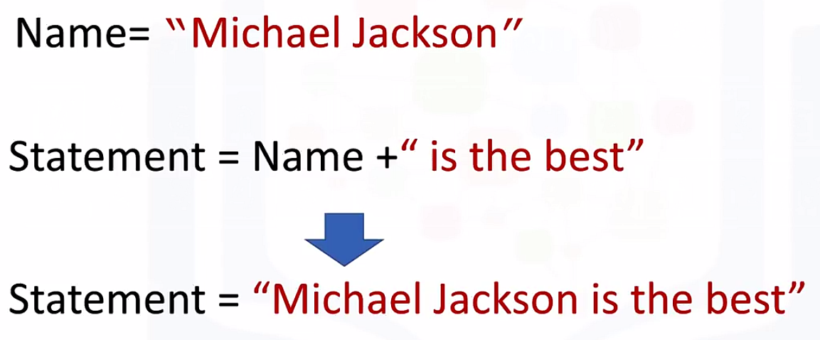
Strings
Pada strings dapat dilakukan penambahan strings dengan menggunakan tanda plus (+)
Notes:
Pada strings dapat dilakukan penambahan strings dengan menggunakan tanda plus (+).
Contoh:
Variabel “Name” menyimpan strings “Michael Jackson”
Kemudian variabel baru “Statement” akan menyimpan Name + “is the best”
Maka strings baru yang tersimpan di variabel “Statement”:
Statement = “Michael Jackson is the best”

Slide 36
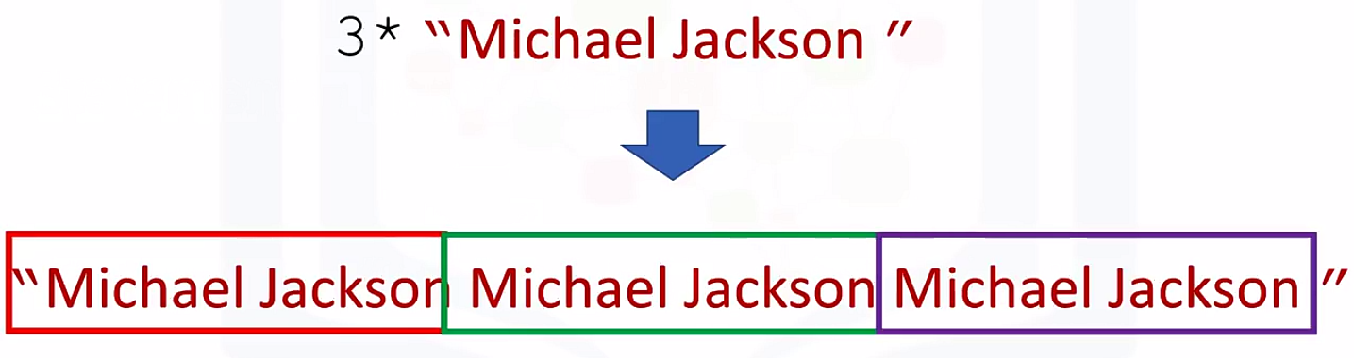
Strings
Strings dapat menggunakan operator perkalian dengan tanda asterik (*) untuk menghasilkan strings sebanyak angka yang dikalikan pada strings tersebut.
Notes:
Strings dapat menggunakan operator perkalian dengan tanda asterik (*) untuk menghasilkan strings sebanyak angka yang dikalikan pada strings tersebut.
Pada contoh:
Strings “Michael Jackson” dikalikan dengan 3 (3 * “Michael Jackson”)
Maka hasilnya adalah:
“Michael Jackson Michael Jackson Michael Jackson”

Slide 37
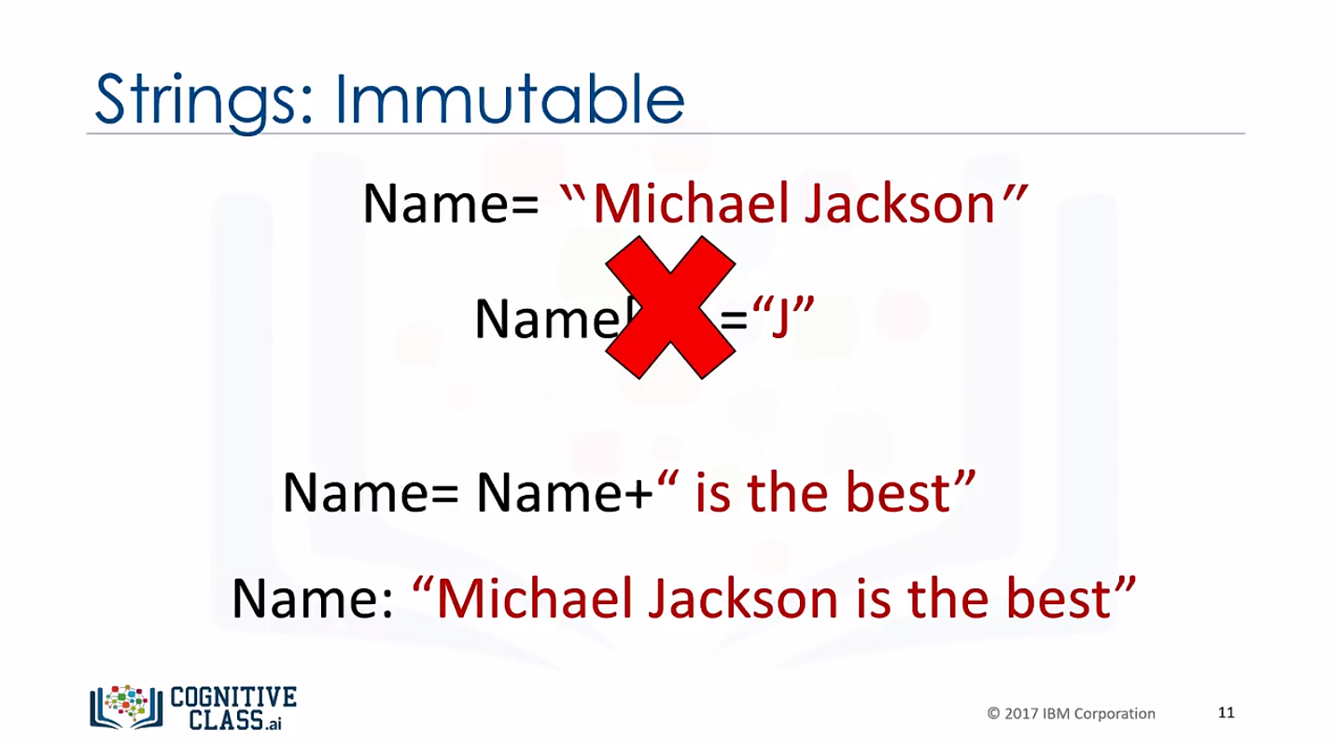
Strings
Strings yang tersimpan pada suatu variabel dengan indeks sifatnya tetap (immutable), artinya strings tersebut tidak dapat diubah dengan menggunakan indeks, tetapi dapat dimanipulasi dengan menggunakan operator pada strings untuk menghasilkan strings yang baru.
Notes:
Strings yang tersimpan pada suatu variabel dengan indeks sifatnya tetap (immutable), artinya strings tersebut tidak dapat diubah dengan menggunakan indeks, tetapi dapat dimanipulasi dengan menggunakan operator pada strings untuk menghasilkan strings yang baru.
Contoh:
Variabel “Name” menyimpan string “Michael Jackson”,
Maka TIDAK DAPAT dilakukan pengubahan hanya dengan indeksnya saja, seperti:
Name [0] = “J” → tidak dapat dilakukan
Yang dapat dilakukan adalah menghasilkan strings baru dengan memanipulasi strings tersebut dengan suatu operator.
Misalkan:
Name = Name + “is the best”
Name = “Michael Jackson is the best”

Slide 38
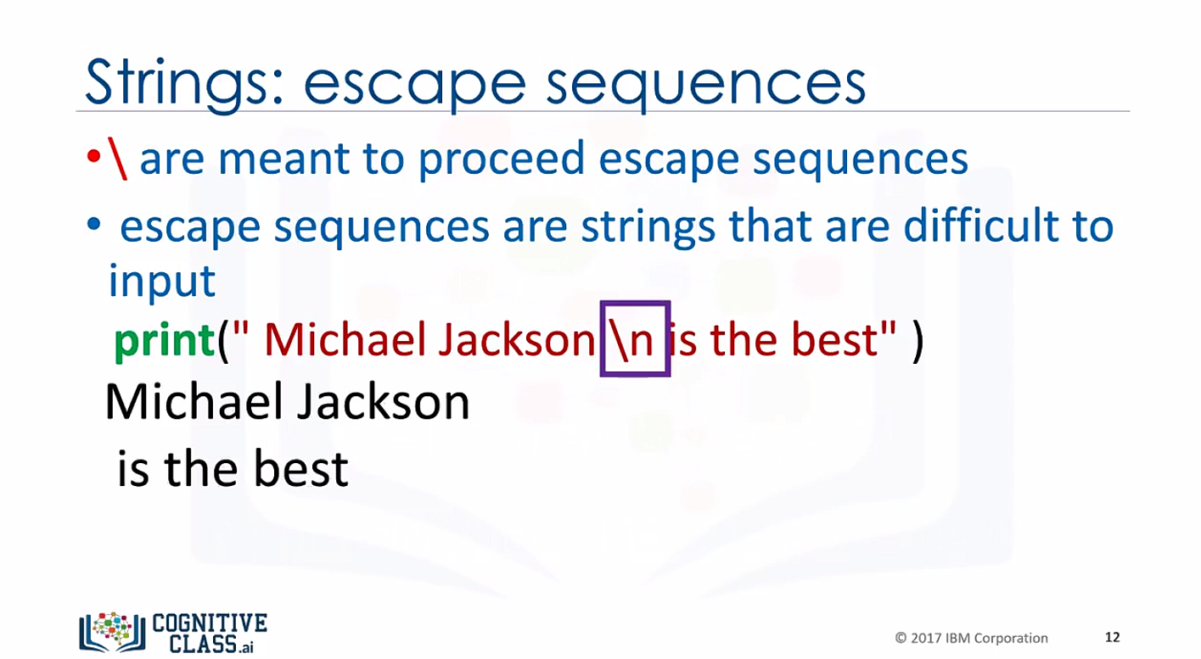
Strings
Escape sequences merupakan fungsi dengan menggunakan tanda
backslash ( \ ) untuk memberikan perintah yang sulit dilakukan dengan suatu input.
Misalkan:
Perintah untuk memotong strings yang berpindah baris.
Hal ini dapat dilakukan dengan menggunakan escape sequences yaitu \n
Notes:
Escape sequences merupakan fungsi dengan menggunakan tanda
backslash ( \ ) untuk memberikan perintah yang sulit dilakukan dengan suatu input.
Misalkan:
Perintah untuk memotong strings yang berpindah baris.
Hal ini dapat dilakukan dengan menggunakan escape sequences yaitu \n

Slide 39
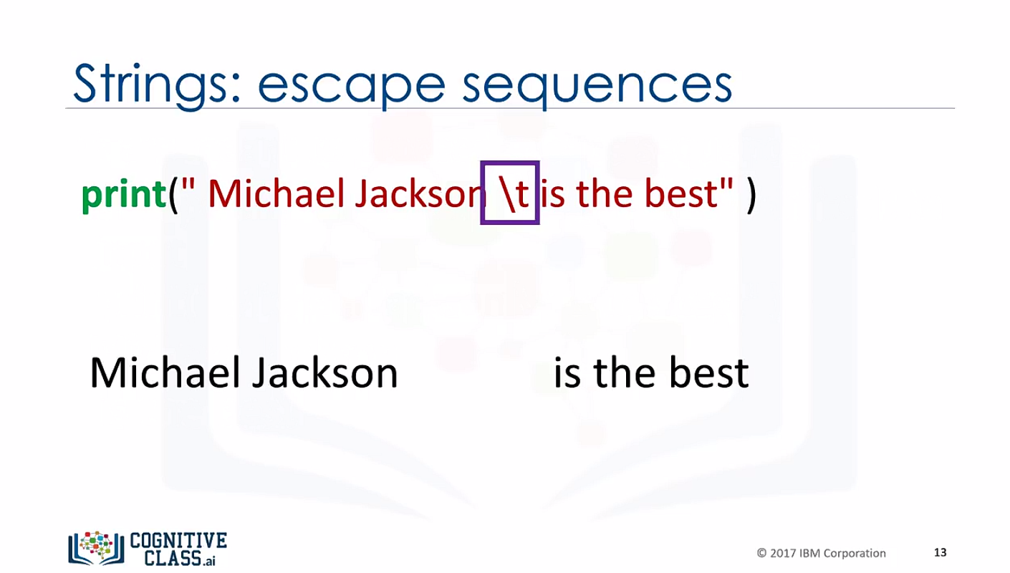
Strings
Escape sequences dengan tanda \t digunakan untuk memberikan jarak pada kata yang terdapat pada strings sejauh jarak “tab”.
Notes:
Escape sequences dengan tanda \t digunakan untuk memberikan jarak pada kata yang terdapat pada strings sejauh jarak “tab”.

Slide 40
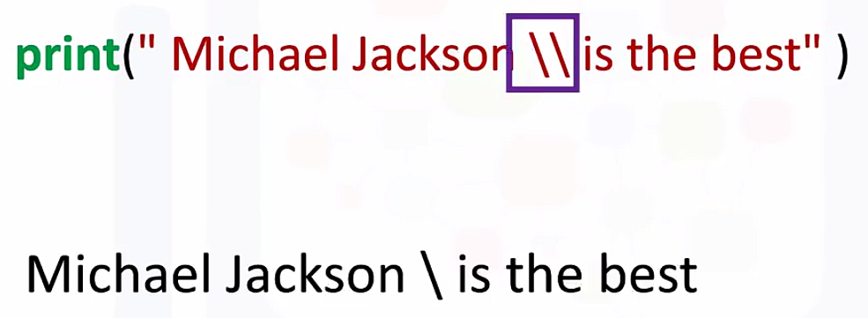
Strings
Escape sequences dengan tanda double backslash ( \ \ ) digunakan untuk menampilkan tanda backslash ( \ ) pada strings.
Notes:
Escape sequences dengan tanda double backslash ( \ \ ) digunakan untuk menampilkan tanda backslash ( \ ) pada strings.

Slide 41
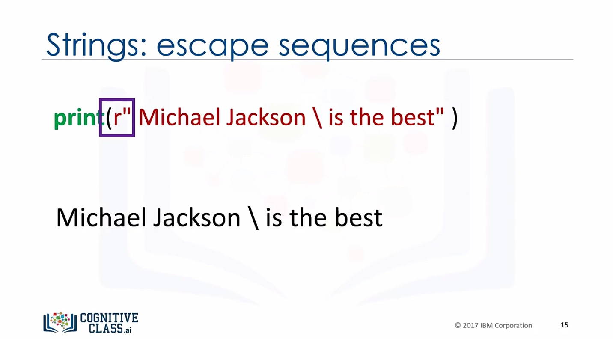
Strings
Escape sequences dapat digunakan jika ingin menambahkan suatu karakter dari strings yang ada.
Notes:
Escape sequences dapat digunakan jika ingin menambahkan suatu karakter dari strings yang ada.

Slide 42
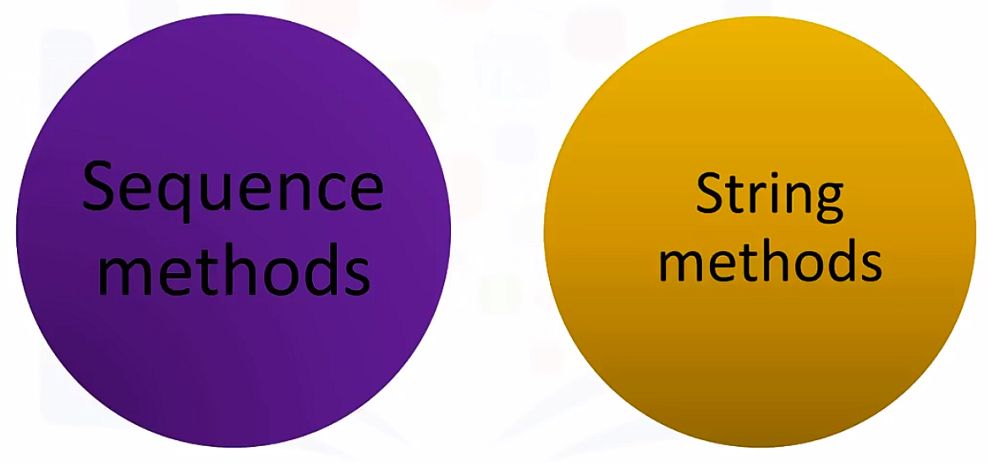
Strings
Metode pada Strings
Strings merupakan suatu untaian karakter yang berurutan, dan strings dapat dimanipulasi dengan suatu metode.
Notes:
Metode pada Strings
Strings merupakan suatu untaian karakter yang berurutan, dan strings dapat dimanipulasi dengan suatu metode.

Slide 43
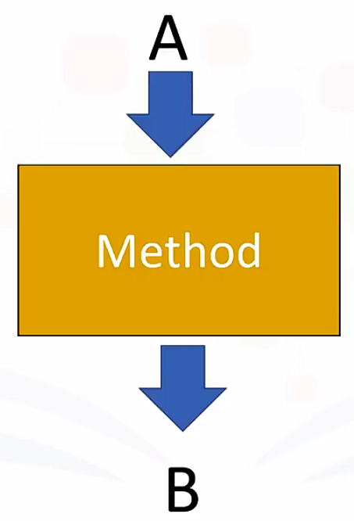
Strings
Metode pada Strings
Suatu strings dapat diberikan suatu metode tertentu untuk menghasilkan strings yang baru.
Contoh:
Strings A diberikan suatu metode akan menghasilkan strings B.
Notes:
Metode pada Strings
Suatu strings dapat diberikan suatu metode tertentu untuk menghasilkan strings yang baru.
Contoh:
Strings A diberikan suatu metode akan menghasilkan strings B.

Slide 44
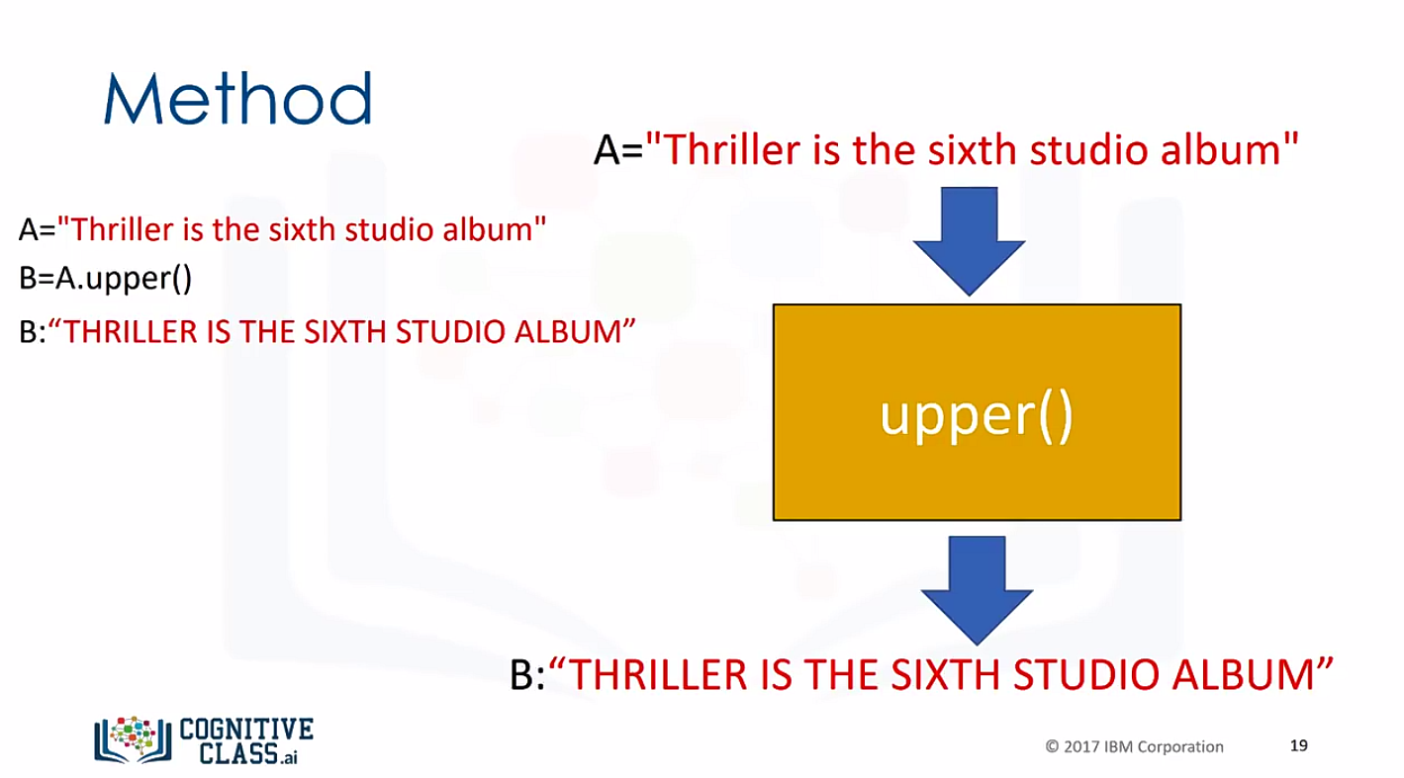
Strings
Metode pada String
Metode “upper” digunakan untuk mengubah strings dengan huruf kecil menjadi strings baru dengan huruf capital/huruf besar.
Notes:
Metode pada String
Metode “upper” digunakan untuk mengubah strings dengan huruf kecil menjadi strings baru dengan huruf capital/huruf besar.
Perintah yang diberikan:
A = “Thriller is the sixth studio album”
B = A.upper()
B: “THRILLER IS THE SIXTH STUDIO ALBUM”

Slide 45
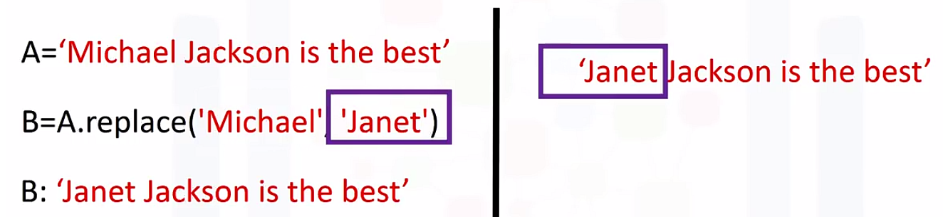
Strings
Metode pada Strings
Metode “replace” digunakan untuk mengubah bagian tertentu (kata tertentu) dari strings dengan suatu kata yang baru.
Notes:
Metode pada Strings
Metode “replace” digunakan untuk mengubah bagian tertentu (kata terterntu) dari strings dengan suatu kata yang baru.
Contoh:
A = ‘Michael Jackson is the best’
B = A.replace (‘Michael’, ‘Janet’)
Maka metode “replace” akan menggantikan kata ‘Michael’ yang ada di variabel “A” dengan kata baru yaitu: ‘Janet’
Sehingga output adalah:
B : Janet Jackson is the best

Slide 46
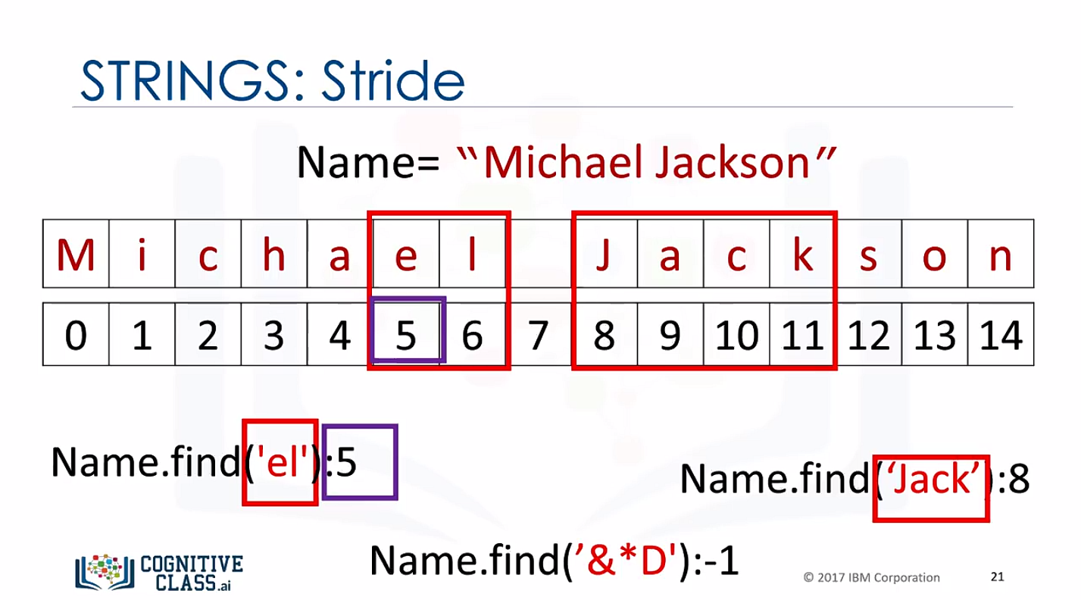
Strings
Metode pada Strings
Metode “Find” digunakan untuk mencari bagian tertentu dari strings yang ada.
Notes:
Metode pada Strings
Metode “Find” digunakan untuk mencari bagian tertentu dari strings yang ada.
Contoh ke-1:
Name.find (‘el’)
Artinya: akan dicari bagian strings “el” yang ada di dalam strings “Michael Jackson”
Maka:
Name.find (‘el’) : 5
5 adalah indeks tempat beradanya karakter ‘e’
Contoh ke-2:
Name.find (‘Jack’) :8
Artinya: dicari kata ‘Jack’ yang ada di dalam strings ‘Michael Jackson’, dan bagian kata tersebut ada di indeks ke-8
Contoh ke-3:
Name.find (‘&*D’): -1
Jika bagian strings (kata) yang dicari TIDAK ADA di dalam strings, maka akan diberikan output = -1

Slide 47





IKUTI KAMI
digitalent.kominfo
digitalent.kominfo
DTS_kominfo
Digital Talent Scholarship 2019
Pusat Pengembangan Profesi dan Sertifikasi
Badan Penelitian dan Pengembangan SDM
Kementerian Komunikasi dan Informatika
Jl. Medan Merdeka Barat No. 9
(Gd. Belakang Lt. 4 - 5)
Jakarta Pusat, 10110
digitalent.kominfo.go.id

